Slide 1
সকলকে সু- স্বাগতম

Slide 2
উপস্থাপনায়
অরুন কুমার সরকার
সহকারী শিক্ষক(শারীরিক শিক্ষা)
মির্জাপুর মাধ্যমিক বিদ্যালয়
নড়াইল।
মোবাইল- ০১৭২৮-২৫৬১২০
email: arun76bd@gmail.com

Slide 3
শ্রেণীঃ ৮ম শ্রেণী
বিষয়ঃ শারীরিক শিক্ষা ও স্বাস্থ্য।
অধ্যায়ঃ ৩য়(স্বাস্থ্যবিজ্ঞান ও স্বাস্থ্যসেবা।)
পাঠ্যবিষয়ঃ এইচ আইভি/ এইডস।

Slide 4
শিখনফলঃ
এই পাঠশেষে শিক্ষার্থীরা-
HIV/AIDS কী তা বলতে পারবে।
HIV/AIDS কীভাবে ছড়ায় তা বর্ণনা করতে পারবে।
AIDS এর লক্ষণসমূহ ব্যাখ্যা করতে পারবে।
HIV/AIDS প্রতিরোধের উপায় বিশ্লেষণ করতে পারবে।

Slide 5
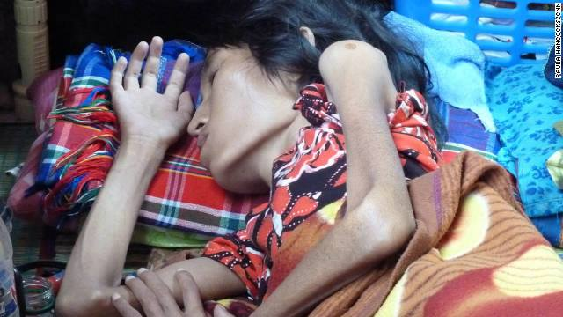
নিচের ছবিগলো দেখি এবং কী রোগ তা চিহ্নিত করি।

Slide 6
আজকের পাঠ

Slide 7
HIV
AIDS
A=
Acquired
H=
Human
I=
Immune
I=
Immune
Deficiency
D=
Deficiency
---------------------------------------------------------------------------------------------_
V=
Virus
S=
Syndrome

Slide 8
HIV/AIDS কীভাবে ছড়ায় ?

Slide 9
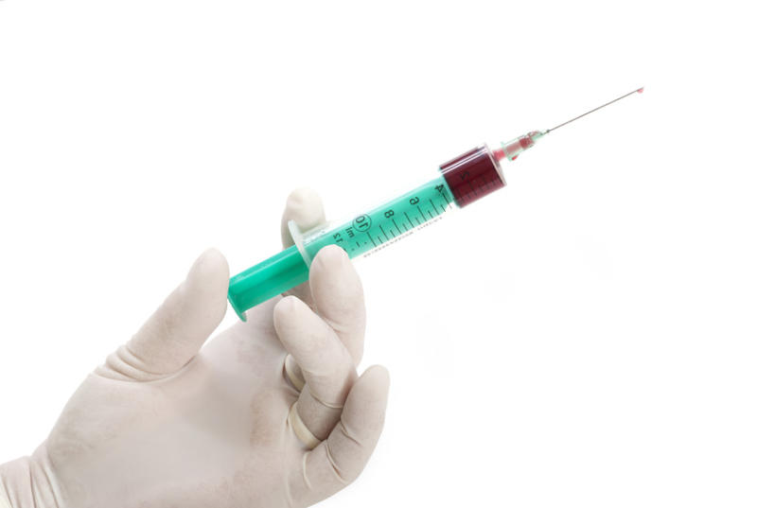
সিরেঞ্জের মাধ্যমে

Slide 10
অঙ্গ/দেহকোষ প্রতিস্থাপন করলে।

Slide 11
আক্রান্ত মায়ের গর্ভধারণ/দুধ পান করলে

Slide 12
অনৈতিক ও অনিরাপদ মেলামেশা করলে

Slide 13
এইডসের লক্ষণসমূহঃ

Slide 14
ওজন হ্রাস

Slide 15
দীর্ঘদিন জ্বর

Slide 16
দীর্ঘদিন শুকনো কাঁশি

Slide 17
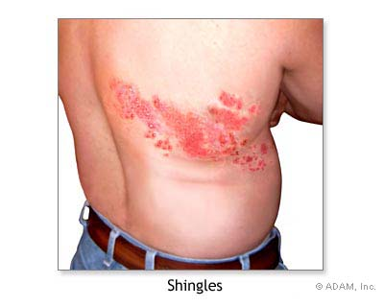
শরীরে ছত্রাকজনিত সংক্রমন

Slide 18
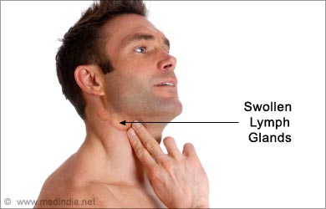
লসিকা গ্রন্থি ফুলে যাওয়া

Slide 19
HIV/AIDS প্রতিরোধঃ
ব্যাবহ্রত
সিরিব্জ
ঝুঁকিপূর্ন
আচারণ
অনৈতিক
সম্পর্ক
না
জীবাণুবাহী
মায়ের
দুধপান
অপরীক্ষীত
রক্তগ্রহণ

Slide 21
দলীয় কাজঃ
এইডস কীভাবে ছড়ায় তা ব্যাখ্যা কর।
এইডসের লক্ষ্মণগুলি বর্ননা কর।

Slide 22
মূল্যায়ণ
HIV/AIDS কী ?
কীভাবে AIDS ছড়ায় ?
AIDS-এর লক্ষ্মণগুলো কী কী ?

Slide 23
বাড়ীর কাজ
এইডস প্রতিরোধে তোমাদের করণীয় বিষয়গুলো
বিশ্লেষণ কর।

Slide 24
সকলকে ধন্যবাদ

